Slide 1


HEF-020 · MISSION 04 / 10
Tables de hachage : retrouver sans chercher
Comment retrouver une valeur presque instantanément, sans parcourir toute la collection ?
Badge : Magicien du hachage
75 min · débutant
Notes:
Mission 4 — Tables de hachage : retrouver sans chercher. Durée conseillée : 75 minutes. Guide : Léo. Annoncer la mission, le badge à gagner et le plan.

Slide 2
L'histoire
L'histoire
HashBox a maintenant 2 millions de comptes. Quand un membre se connecte, le serveur doit retrouver son compte à partir de son identifiant. Avec une liste, c'est trop lent. Pourtant, le dictionnaire Python y arrive en un clin d'œil.
« Ce n'est pas de la magie, dit Sam. C'est une idée très maligne. Elle s'appelle le hachage. »
Tu découvres la structure la plus utilisée de l'informatique moderne.

Slide 3
À la fin, je serai capable de…
Ta mission
1
expliquer le principe d'une table de hachage
2
décrire ce qu'est une fonction de hachage
3
expliquer une collision et une façon de la gérer
4
implémenter une petite table de hachage
5
dire ce qui rend une clé utilisable (hachable)
Notes:
Reprendre chaque point à voix haute.

Slide 4
Défi d'échauffement
Défi d'échauffement
Une bibliothèque a 10 000 livres. Au lieu de les ranger par ordre alphabétique, on décide : le livre va dans l'étagère numéro (somme des lettres du titre) modulo 100. Comment retrouves-tu un livre ? Que se passe-t-il quand deux livres tombent sur la même étagère ?

Slide 5
L'idée
Le concept
Une table de hachage (hash table) associe des clés à des valeurs et permet de retrouver une valeur à partir de sa clé en un temps quasi constant.
Principe :
On a un tableau de cases (appelées seaux, buckets).
Une fonction de hachage transforme la clé en un nombre.
Ce nombre, modulo le nombre de cases, donne l'indice où ranger la valeur.
clé "ada" ──hachage──▶ 9234 ──mod 8──▶ case 2
clé "bob" ──hachage──▶ 1007 ──mod 8──▶ case 7

Slide 6
Les collisions
Le concept
Deux clés différentes peuvent tomber dans la même case : c'est une collision. C'est inévitable (il y a plus de clés possibles que de cases).
Solution courante : le chaînage. Chaque case contient une petite liste de couples (clé, valeur).
class TableHachage:
def __init__(self, nb_cases=8):
self._cases = [[] for _ in range(nb_cases)]
def _indice(self, cle):
return hash(cle) % len(self._cases)
def mettre(self, cle, valeur):
case = self._cases[self._indice(cle)]
for i, (k, _) in enumerate(case):

Slide 7
Les collisions (suite)
Le concept
if k == cle:
case[i] = (cle, valeur)
return
case.append((cle, valeur))
def lire(self, cle, defaut=None):
for k, v in self._cases[self._indice(cle)]:
if k == cle:
return v
return defaut
Pourquoi c'est rapide
Si la fonction de hachage répartit bien les clés, chaque case contient très peu d'éléments : on regarde une case, pas toute la collection.

Slide 8
Pourquoi c'est rapide (suite)
Le concept
Si trop d'éléments s'entassent, on agrandit la table (on la reconstruit avec plus de cases). Ce rééquilibrage s'appelle le rehachage.
Clés hachables
Une clé doit avoir un hachage qui ne change pas : nombres, textes, tuples de valeurs immuables. Une liste Python ne peut pas servir de clé (elle est modifiable).
🧠 À retenir : un dictionnaire Python (dict) est une table de hachage. Quand tu écris d["ada"], tout ce mécanisme travaille pour toi.

Slide 9
Exemple pas à pas
Exemple pas à pas
Problème : compter combien de fois chaque mot apparaît dans un texte.
def compter_mots(texte):
compteur = {}
for mot in texte.lower().split():
compteur[mot] = compteur.get(mot, 0) + 1
return compteur
print(compter_mots("le chat et le chien et le loup"))
# {'le': 3, 'chat': 1, 'et': 2, 'chien': 1, 'loup': 1}
Sans table de hachage, il faudrait pour chaque mot parcourir la liste des mots déjà vus. Avec le dictionnaire, chaque mise à jour est quasi instantanée.
Une collision en pratique avec 4 cases :

Slide 10
Exemple pas à pas (suite)
Exemple pas à pas
Clé | Indice calculé | Contenu de la case
"a" | 1 | [("a", 5)]
"e" | 1 (collision) | [("a", 5), ("e", 9)]
"b" | 2 | [("b", 7)]
Pour lire "e" : on calcule l'indice 1, puis on parcourt les 2 éléments de la case.

Slide 11
À toi, avec aide
À toi, avec aide
Ajoute à la classe TableHachage : supprimer(cle) et taille() (nombre de couples). Vérifie avec 100 clés pour qu'il y ait des collisions avec 8 cases.

Slide 12
Indices progressifs
À toi, avec aide · réponse
Indice 1
supprimer : trouve la case avec _indice, cherche la clé, retire le couple.
Indice 2
taille : somme des longueurs de toutes les cases.
Indice 3
Test : mets 100 clés, supprime 40, vérifie taille() == 60 et que les clés supprimées renvoient la valeur par défaut.
Notes:
Laisser les apprenants chercher avant de révéler cette réponse.

Slide 13
Réponse
À toi, avec aide · réponse
class TableHachage:
def __init__(self, nb_cases=8):
self._cases = [[] for _ in range(nb_cases)]
def _indice(self, cle):
return hash(cle) % len(self._cases)
def mettre(self, cle, valeur):
case = self._cases[self._indice(cle)]
for i, (k, _) in enumerate(case):
if k == cle:
case[i] = (cle, valeur)
return
case.append((cle, valeur))
def lire(self, cle, defaut=None):
for k, v in self._cases[self._indice(cle)]:
if k == cle:
return v
Notes:
Laisser les apprenants chercher avant de révéler cette réponse.

Slide 14
Réponse (suite)
À toi, avec aide · réponse
return defaut
def supprimer(self, cle):
case = self._cases[self._indice(cle)]
for i, (k, _) in enumerate(case):
if k == cle:
case.pop(i)
return True
return False
def taille(self):
return sum(len(c) for c in self._cases)
t = TableHachage()
for i in range(100):
t.mettre(i, i * i)
for i in range(40):
t.supprimer(i)
assert t.taille() == 60
Notes:
Laisser les apprenants chercher avant de révéler cette réponse.

Slide 15
Réponse (suite)
À toi, avec aide · réponse
assert t.lire(10) is None
assert t.lire(50) == 2500
print("ok")
Notes:
Laisser les apprenants chercher avant de révéler cette réponse.

Slide 16
À toi, en solo
À toi, en solo
Ajoute à TableHachage l'agrandissement automatique : quand taille() > 2 × nombre_de_cases, double le nombre de cases et replace tous les couples.
Vérifie que, après 1 000 insertions, la case la plus remplie contient peu d'éléments (affiche le maximum). Compare avec 8 cases fixes.

Slide 17
Pistes de correction
À toi, en solo · réponse
class TableHachage:
def __init__(self, nb_cases=8):
self._cases = [[] for _ in range(nb_cases)]
self._n = 0
def _indice(self, cle):
return hash(cle) % len(self._cases)
def _agrandir(self):
anciennes = self._cases
self._cases = [[] for _ in range(len(anciennes) * 2)]
for case in anciennes:
for k, v in case:
self._cases[self._indice(k)].append((k, v))
def mettre(self, cle, valeur):
case = self._cases[self._indice(cle)]
for i, (k, _) in enumerate(case):
if k == cle:
Notes:
Laisser les apprenants chercher avant de révéler cette réponse.

Slide 18
Pistes de correction (suite)
À toi, en solo · réponse
case[i] = (cle, valeur)
return
case.append((cle, valeur))
self._n += 1
if self._n > 2 * len(self._cases):
self._agrandir()
def plus_remplie(self):
return max(len(c) for c in self._cases)
t = TableHachage()
for i in range(1000):
t.mettre(i, i)
print(len(t._cases), t.plus_remplie())
assert t.plus_remplie() < 15
Sans agrandissement, avec 8 cases, la case la plus remplie contiendrait environ 125 éléments : on retomberait sur une recherche lente.
Notes:
Laisser les apprenants chercher avant de révéler cette réponse.

Slide 19
Pièges classiques
Pièges classiques
Piège | Pourquoi c'est un problème | Comment l'éviter
Utiliser une liste comme clé | TypeError: unhashable | Utiliser un tuple ou un texte
Croire que l'ordre est garanti par le hachage | Le hachage ne trie pas | Utiliser d'autres structures si l'ordre compte
Mauvaise fonction de hachage | Tout tombe dans la même case, retour à une recherche lente | Une bonne répartition est essentielle
Oublier de comparer les clés dans la case | Mauvaise valeur renvoyée en cas de collision | Toujours comparer k == cle

Slide 20
Mini-boss
Mini-boss
Construis un mini-moteur de recherche : à partir d'une liste de documents (textes courts), crée un index inversé : dictionnaire mot → ensemble des numéros de documents contenant ce mot.
Écris construire_index(documents).
Écris chercher(index, mot) et chercher_tous(index, mots) (documents contenant tous les mots).
Teste avec 5 documents de ton choix, dont un cas sans résultat.
Explique pourquoi c'est bien plus rapide que de relire tous les documents à chaque recherche.

Slide 21
Pistes de correction
Mini-boss · réponse
def construire_index(documents):
index = {}
for numero, texte in enumerate(documents):
for mot in set(texte.lower().split()):
index.setdefault(mot, set()).add(numero)
return index
def chercher(index, mot):
return index.get(mot.lower(), set())
def chercher_tous(index, mots):
ensembles = [chercher(index, m) for m in mots]
return set.intersection(*ensembles) if ensembles else set()
docs = ["le chat dort", "le chien court", "le chat court vite", "un oiseau vole",
"chat et chien"]
idx = construire_index(docs)
print(chercher(idx, "chat")) # {0, 2, 4}
print(chercher_tous(idx, ["chat", "court"])) # {2}
Notes:
Laisser les apprenants chercher avant de révéler cette réponse.

Slide 22
Pistes de correction (suite)
Mini-boss · réponse
print(chercher(idx, "poisson")) # set()
La construction se fait une fois ; chaque recherche est ensuite une lecture dans le dictionnaire au lieu d'une relecture de tous les textes.
Notes:
Laisser les apprenants chercher avant de révéler cette réponse.

Slide 23
Quiz éclair
Quiz éclair
1. Une collision, c'est :
  A. deux clés dans la même case
  B. une panne
  C. un doublon de valeurs
2. Une table de hachage permet de retrouver par clé en temps :
  A. proportionnel à la taille
  B. quasi constant en moyenne
  C. impossible
3. Une clé de dictionnaire doit être :
  A. modifiable
Notes:
Faire répondre à main levée avant de passer aux réponses.

Slide 24
Quiz éclair (suite)
Quiz éclair
  B. une liste
  C. hachable (immuable)
4. 🔁 Révision mission 03 : Une pile suit la règle :
  A. dernier arrivé, premier sorti
  B. premier arrivé, premier sorti
  C. aléatoire
5. 🔁 Révision mission 02 : Dans une liste chaînée, atteindre le 5e élément :
  A. est immédiat
  B. demande de suivre les maillons
  C. est impossible
Notes:
Faire répondre à main levée avant de passer aux réponses.

Slide 25
Réponses
Quiz éclair · réponse
A.
B.
C.
A.
B.
Notes:
Laisser les apprenants chercher avant de révéler cette réponse.

Slide 26
Je réfléchis
Je réfléchis
Quelle situation de ta vie ressemble à une table de hachage (un « numéro » qui te mène directement au bon endroit) ?
Pourquoi la qualité de la fonction de hachage compte-t-elle autant ?

Slide 27
À retenir
À retenir
1
Table de hachage = clés → valeurs, via une fonction de hachage.
2
Indice = hachage modulo nombre de cases.
3
Collisions inévitables, gérées par chaînage.
4
On agrandit la table quand elle se remplit.
5
Les clés doivent être hachables.
Notes:
Reprendre chaque point à voix haute.

Slide 28
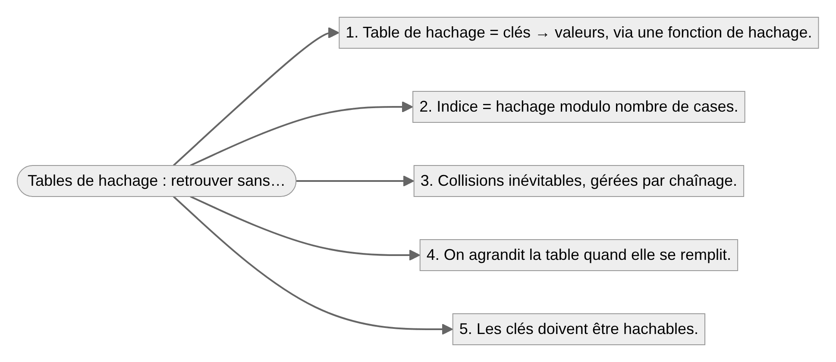
Le schéma de la mission
À retenir
Notes:
Relier les cinq idées au schéma.

Slide 29
MISSION ACCOMPLIE
+100 XP
Badge débloqué : Magicien du hachage
Prochaine mission : Ensembles et dictionnaires
Notes:
Récapituler les points clés, féliciter, annoncer la suite.

